Slide 1
Сотрудничество «Школа – университет»
НИ ТГУ - 66 ООУ
НИ ТПУ – 60 ООУ
ТГПУ – 60 ООУ
ТУСУР – 51 ООУ
СибГМУ – 48 ООУ
ТГАСУ – 35 ООУ

Slide 2
Единая карта сотрудничества с университетами
Организация проектной и исследовательской деятельности для обучающихся
НИ ТГУ | НИ ТПУ | СибГМУ | ТГПУ | ТУСУР | ТГАСУ
Сетевые образовательные программы: Открытый STEM-класс ТГУ Предбакалавриат Liberal Arts Формула творчества Сопровождение проектной и исследовательской деятельности на школьном портале «Университетский проспект» по 6 междисциплинарным направлениям | Проектная деятельность в рамках школьной конференции и проекта «Высшая инженерная школа России» (ВИШР); Склад Ума проект «Опорные школы» | Проектная и исследовательская деятельность в соответствии с предметными областями. Тематики проектов, выполняемых на базе СибГМУ будут представлены на портале https://sites.google.com/view/schssmu. Результаты будут представлены в апреле 2020 на Школьной секции 79-ой Всероссийской итоговой студенческой конференции им. Н.И. Пирогова. | Образовательная программа «T&Pro» (Тинейджеры и проекты) | Подготовительные занятия к олимпиадам ТУСУР по физике, математике, информатике, русскому языку для учащихся 10, 11 классов. | Научно-технические и творческие проекты школьников совместно со студентами ТГАСУ

Slide 3
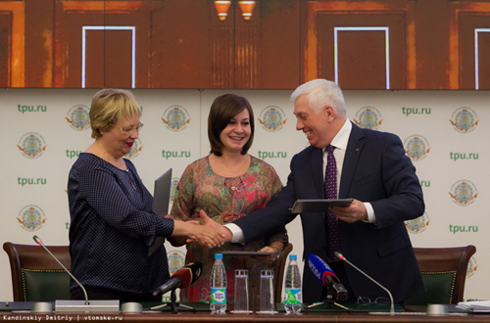
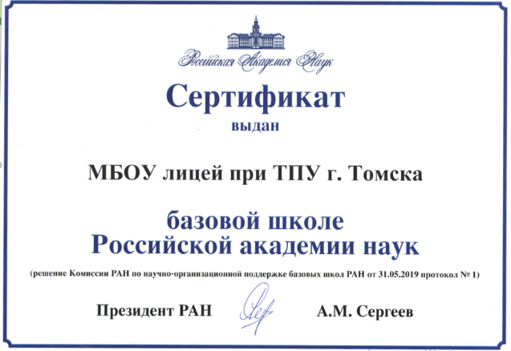
Предпрофессиональное образование
Профильные классы с предпрофессиональной подготовкой лицея при ТПУ
Газпром-класс
(при участии ООО «Газпром Трансгаз Томск»)
IT-класс
(партнеры — «Лаборатория Касперского», «Mail.ru Group» и «KUKA Robotics»)
Атом-класс
(при поддержке Томского Информационного центра по атомной энергии госкорпорации «Росатом»)
Аэрокосмический класс
(при участии ракетно-космической корпорацией «Энергия»)
Профильный класс компании «Транснефть»

Slide 4
Предпрофессиональное образование
Заозёрная школа № 16 - ТГАСУ – ТДСК (во всех параллелях профильные архитектурно-художественные классы, в которых обучается более 270 человек)
Гуманитарный лицей, лицей № 7, лицей № 1, школа № 53 – ТУСУР - томские IT-компании – SibEDGE, Space-O, Enbisys (сетевой пилотный проект «IT-Старт» для школьников 8-10 классов)
Академический лицей - ТУСУР, ТГУ - ТНЦ СО РАН, Томский планетарий (аэрокосмокласс)
Сибирский лицей – СибГМУ - экскурсионная работа на базе клиник медицинского университета, НИИ кардиологии (химико-биологические классы)

Slide 5
Образовательные события университетов
Олимпиадное движение - «Олимпиадный центр» ТГУ, олимпиады Homo Novus и Будущее Сибири СибГМУ, предметные олимпиады в ТПУ, ТУСУР, ТГАСУ, ТГПУ
Проекты «Школа- лаборатория ТГУ», «Опорные школы ТПУ», базовые площадки ТГУ
Центры дополнительного образования ТГУ , ТГПУ, ТУСУР
Профильные смены в муниципальных загородных лагерях : СибГМУ ,ТГУ, ТГПУ
Школьные секции в рамках научно-практических конференций
Сопровождение проектно-исследовательской деятельности обучающихся
Школа управления ТГУ, проект «Педагогический десант» ТГУ, научно-практические конференции, курсы повышения квалификации, обучение в магистратуре

